Slide 1
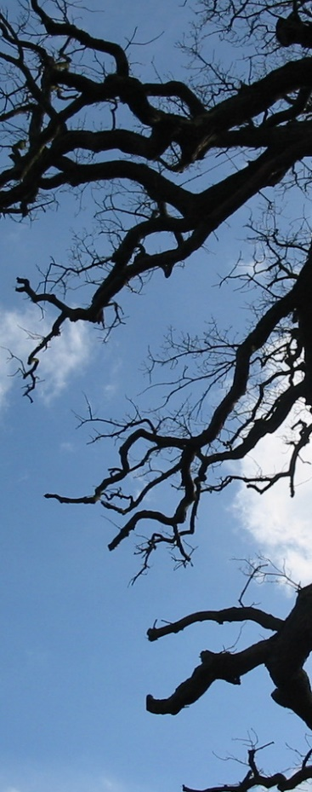
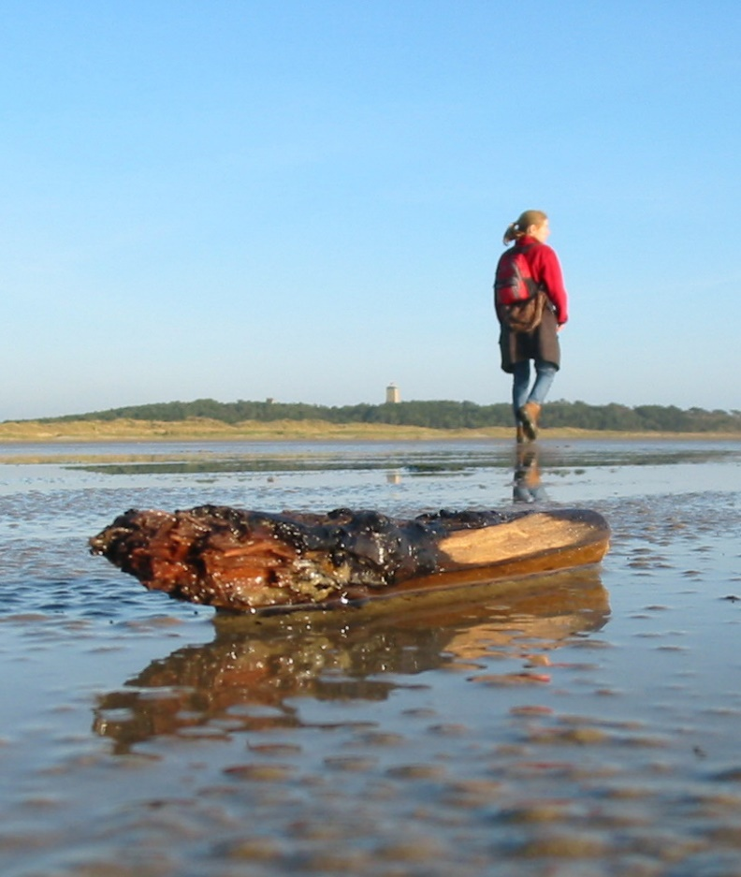
Water, bodem én energie in klimaatlandschappen
Sessie WBS: de stap naar realisatie
Govert Geldof, Leeuwarden, 12 mei 2025

Slide 2
Provincie
Wetterskip
Rijk
Water
Ecologie
Bodem
Gemeente
Inwoners
Woningbouw
Zorg
Energie
Tussenruimte
Stedenbouw
Markt

Slide 3
Is er sprake van een complex proces?
Richt op expliciete wijze een tussenruimte in
(gelijkwaardig)
Adaptieve planning
(leer door te dóén binnen kaders)
JA
NEE
Optimaliseren en realiseren

Slide 4
Als we Water en Bodem Sturend invullen vanuit de denkkaders van Water en Bodem Sturend, krijgen we weinig in de praktijk gerealiseerd (alleen rivieren, beekdalen en veenweidegebieden)
Als we de energietransitie aansturen als een technisch en financieel veranderingsproces, gaat uiteindelijk 80% van de opbrengsten naar de VS, China, …

Slide 5
Programma
Voorbereidende gesprekken
Doede Machiela – gemeente Waadhoeke
Karel Veeneman – Wetterskip Fryslân
Pietrik Hoornstra – Gemeente Leeuwarden
Jasper de Vries – Wetterskip Fryslân
Arjan van den Hoogen – Gemeente Tytsjerksteradiel
Sjoerd van der Meulen – LTO
Daniël van Buren – provincie Fryslân
Casper Oukes – provincie Fryslân
14:00 uur aftrap
14:05 uur voorstelrondje
14:15 uur inhoudelijke inleiding
14:45 uur in groepjes
15:30 uur plenair
16:30 uur netwerkvorming?
17:00 uur borrel

Slide 6
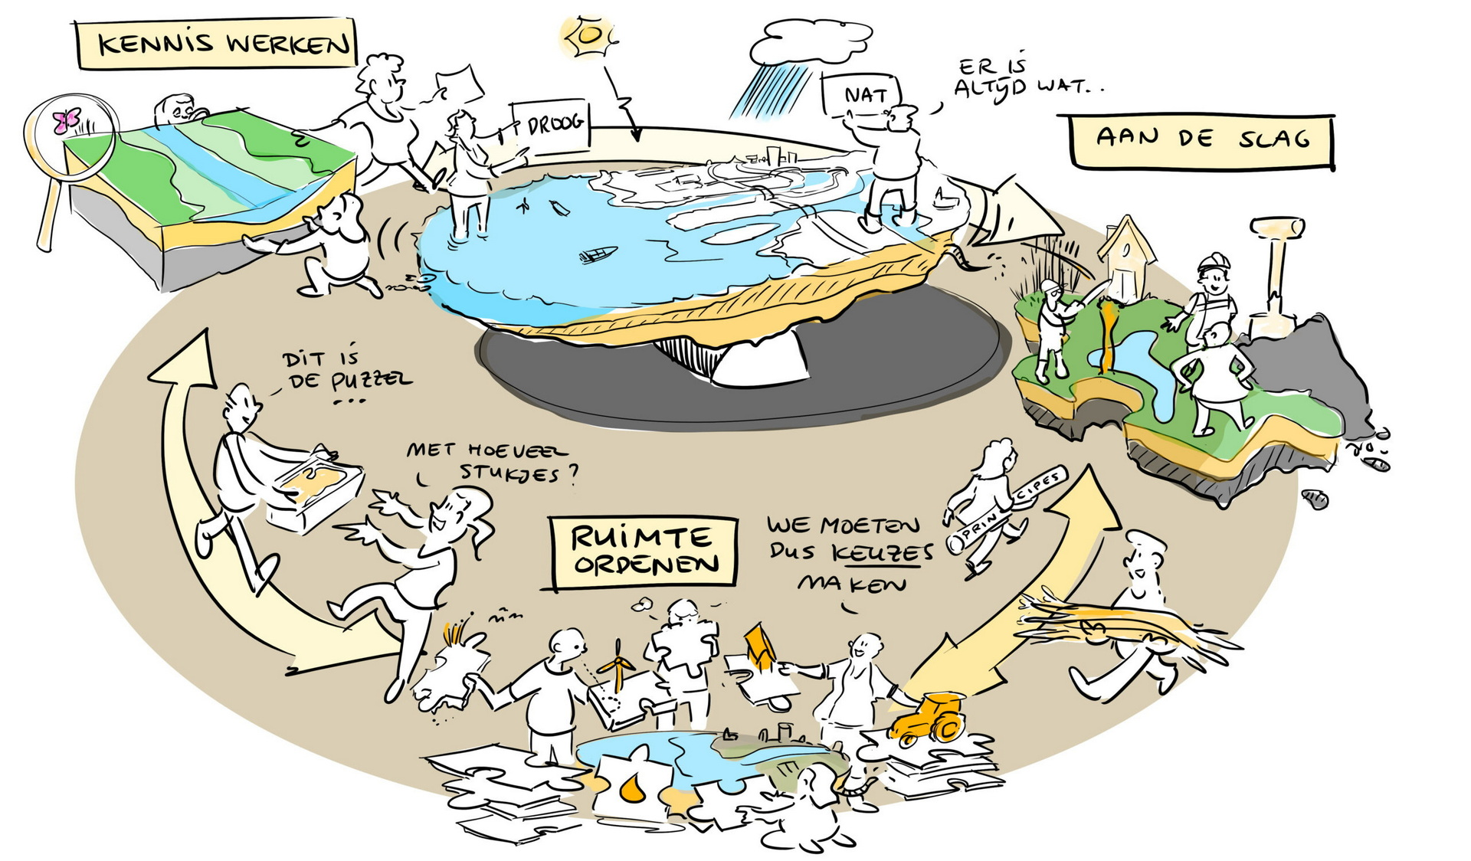
Het daadwerkelijk in de praktijk implementeren

Slide 7
Er zit enorm veel kennis in deze zaal, vrijwel voldoende om de vragen die we onszelf stellen, te beantwoorden …
Het daadwerkelijk implementeren is context, context en context …

Slide 8
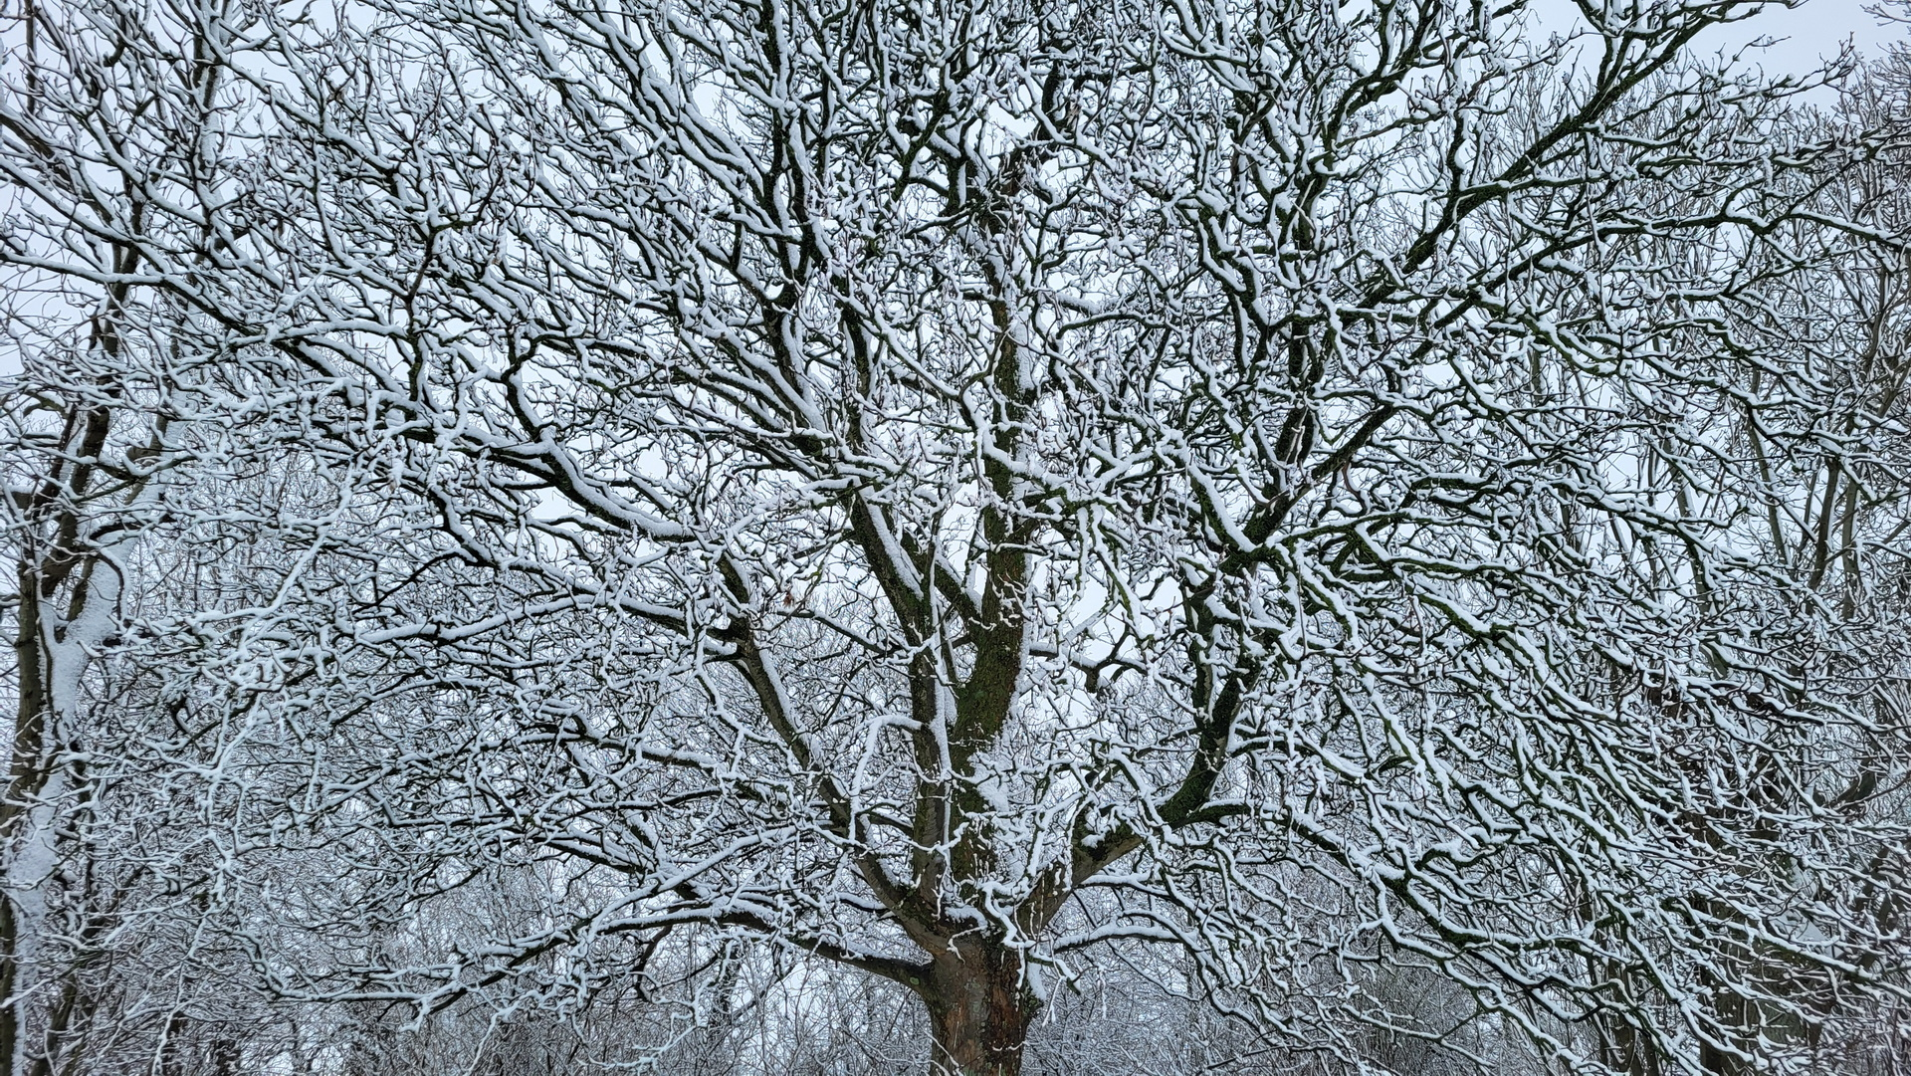
adapteren = wisselwerking tussen systeem en context

Slide 9
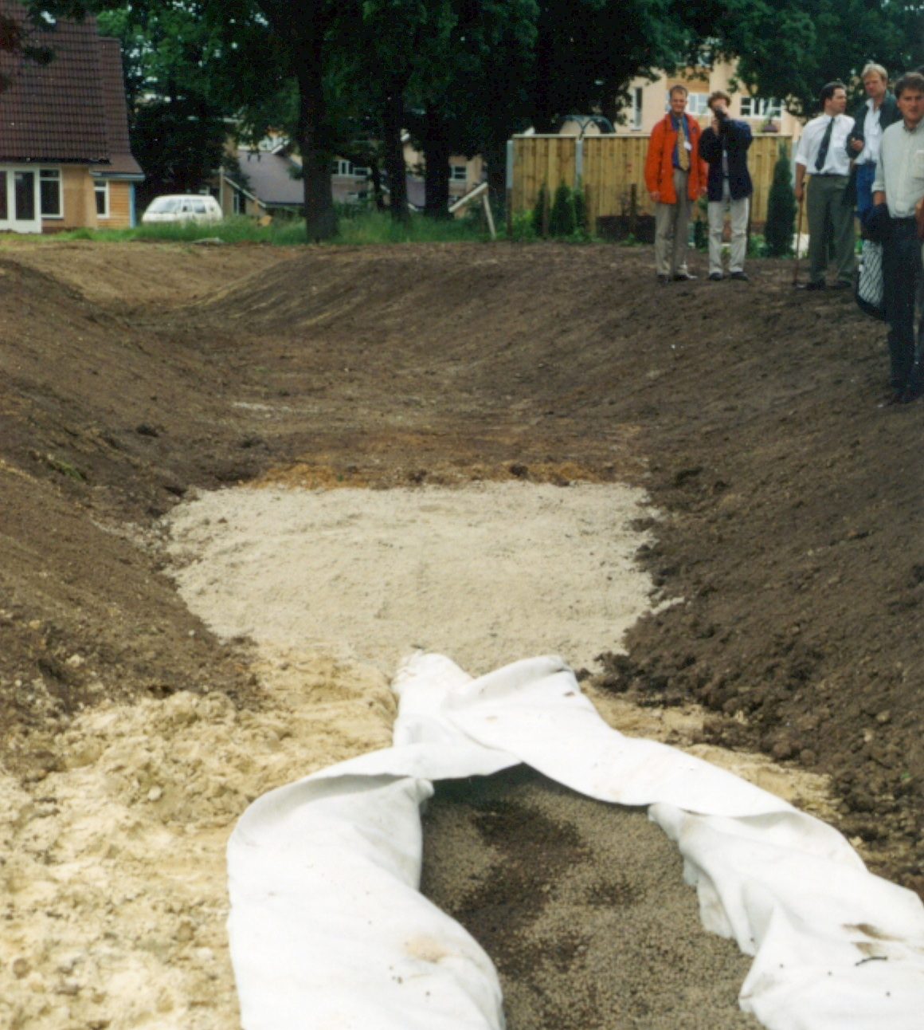
De eerste Wadi (1995)
Geschiedenis van het landschap
Verkeersafwikkeling
Atmosferische depositie
Oriëntatie woningen
Beheer en onderhoud groen en riolering
Gedrag eikenbladeren
Beleid rolschaatsen
Verzet interne afdelingen
Politiek draagvlak
Onbekendheid bij aannemers
Et cetra
CONTEXT

Slide 10
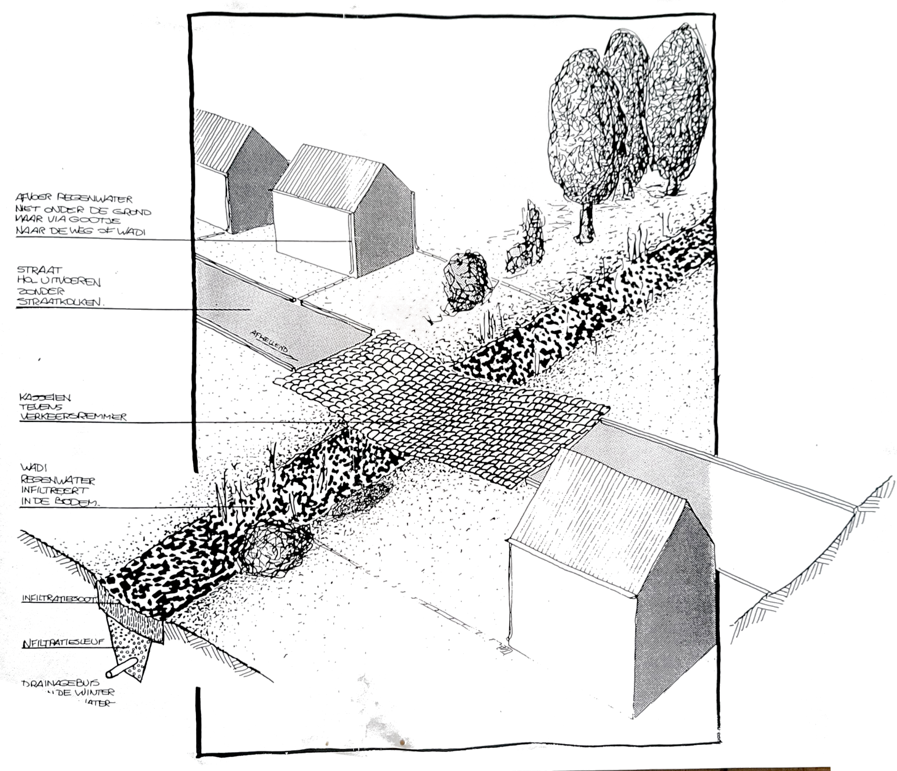
Wadi
Water Afvoer Drainage Infiltratie

Slide 11
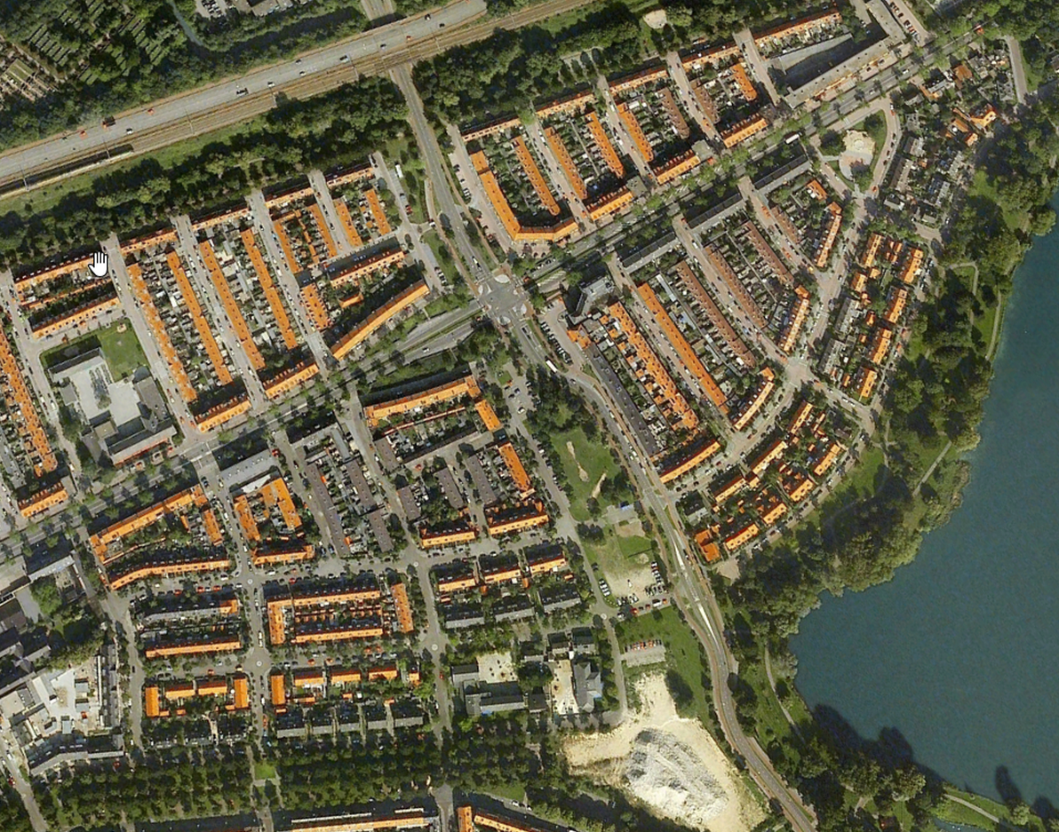
De eerste woonwijk met nieuw watersysteem (1995 - 2000)
Beleving inwoners
Samenwerking ambtenaren
Beheer en onderhoud
Sluipverkeer
Parkeren
Verkeersafwikkeling
Verkeersveiligheid
Sociale veiligheid
Ouderenbeleid
Bodemsanering
Gladheid in winter
Informele leiders
De rol van notoire zeikers
Regenwater en trottoirs
Et cetera
CONTEXT

Slide 12
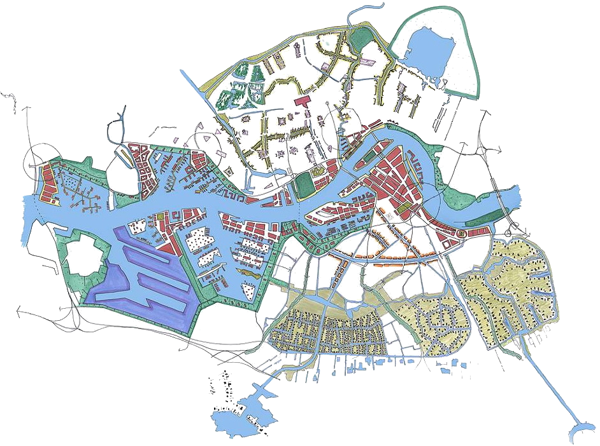
Eerste klimaatadaptatieplan (2005)
Hoe kunnen we de sociaaleconomische transitie verbinden met de vergroting van de klimaatrobuustheid?
CONTEXT

Slide 13
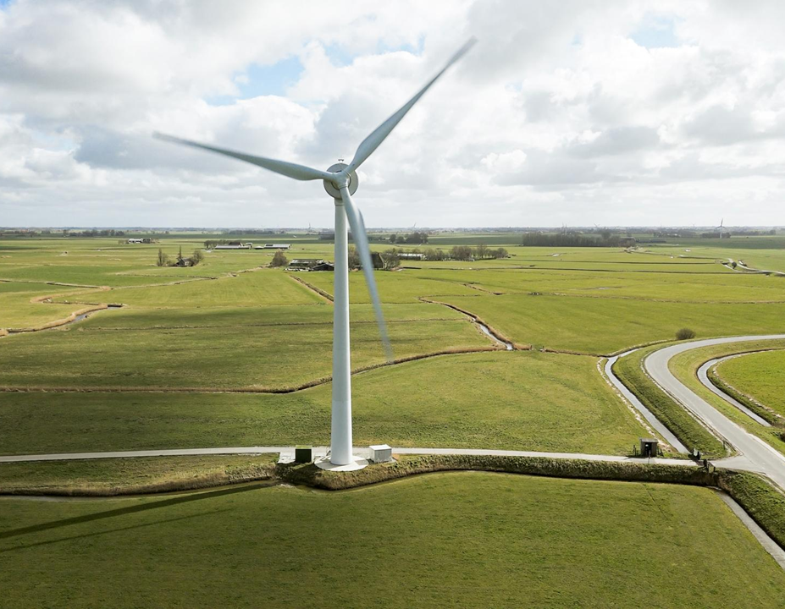
Dorpsmolen Tzum
(2016 - 2022)
Beleid
Procedures
Ganzen en vleermuizen
Corona
Ledenwerving
Raad van State
Veranderende SCE-regeling
Chinese onderdelen
Kennisdeling
Et cetera
CONTEXT

Slide 14
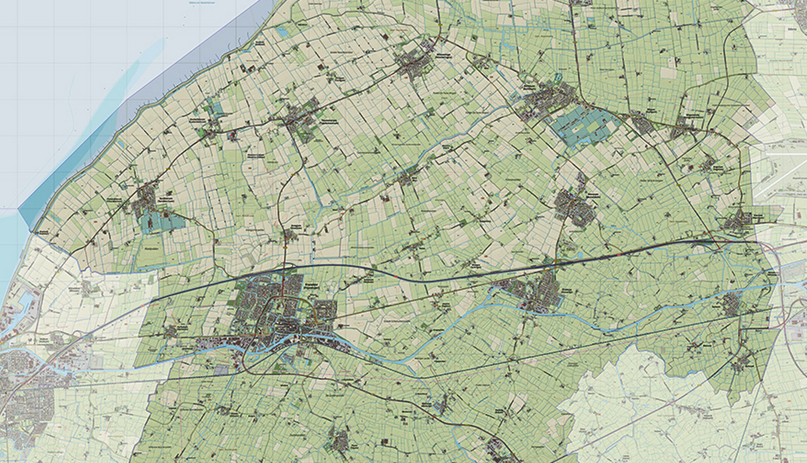
Oosterbierum
Tzummarum
Sexbierum
De eerste Local4Local energiehub in een klimaatlandschap
(2025 - 2040)
CONTEXT
Wijnaldum
Dronrijp
Franeker
Herbaijum
Harlingen
Tzum

Slide 15
Context
Context
Water en bodem sturend
Energie

Slide 16
Context
Context
Geothermie
Aquathermie
Water en bodem sturend
Energie
Homo Sapiens

Slide 17
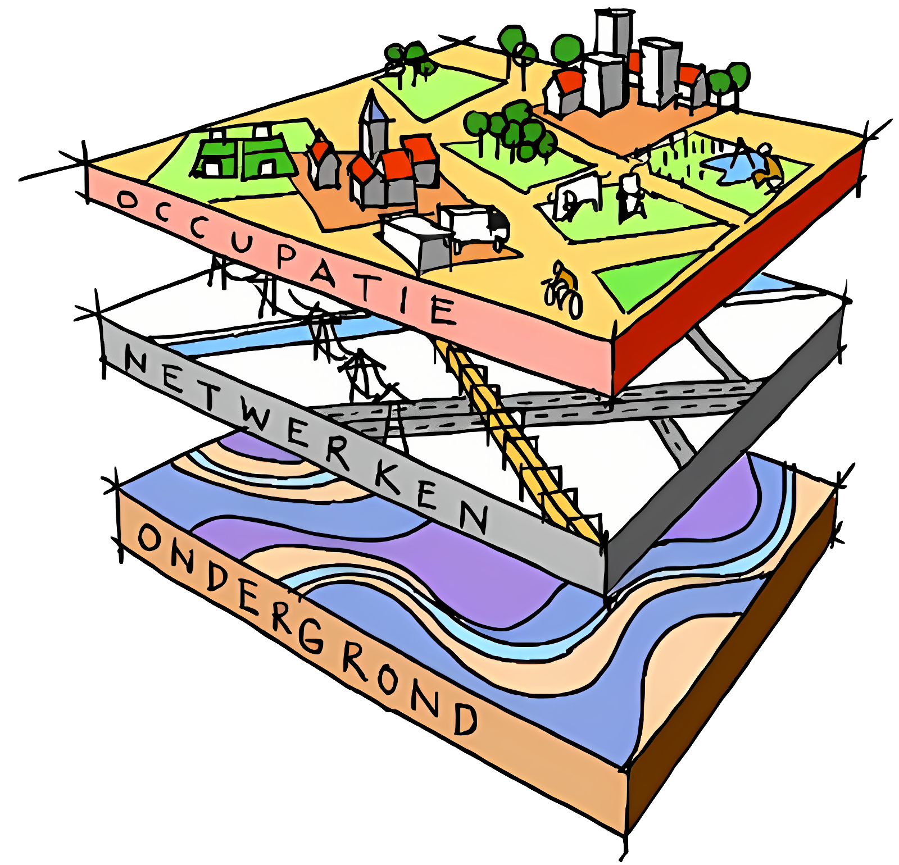
Mensen
Energie
Bron: Sybrand Tjallingii (de lagenbenadering)

Slide 18
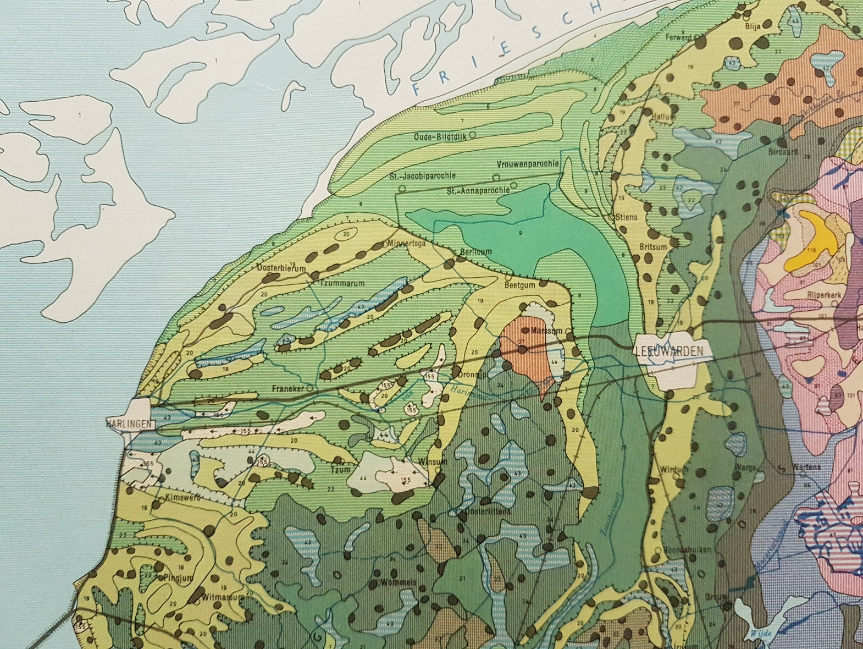

Slide 19
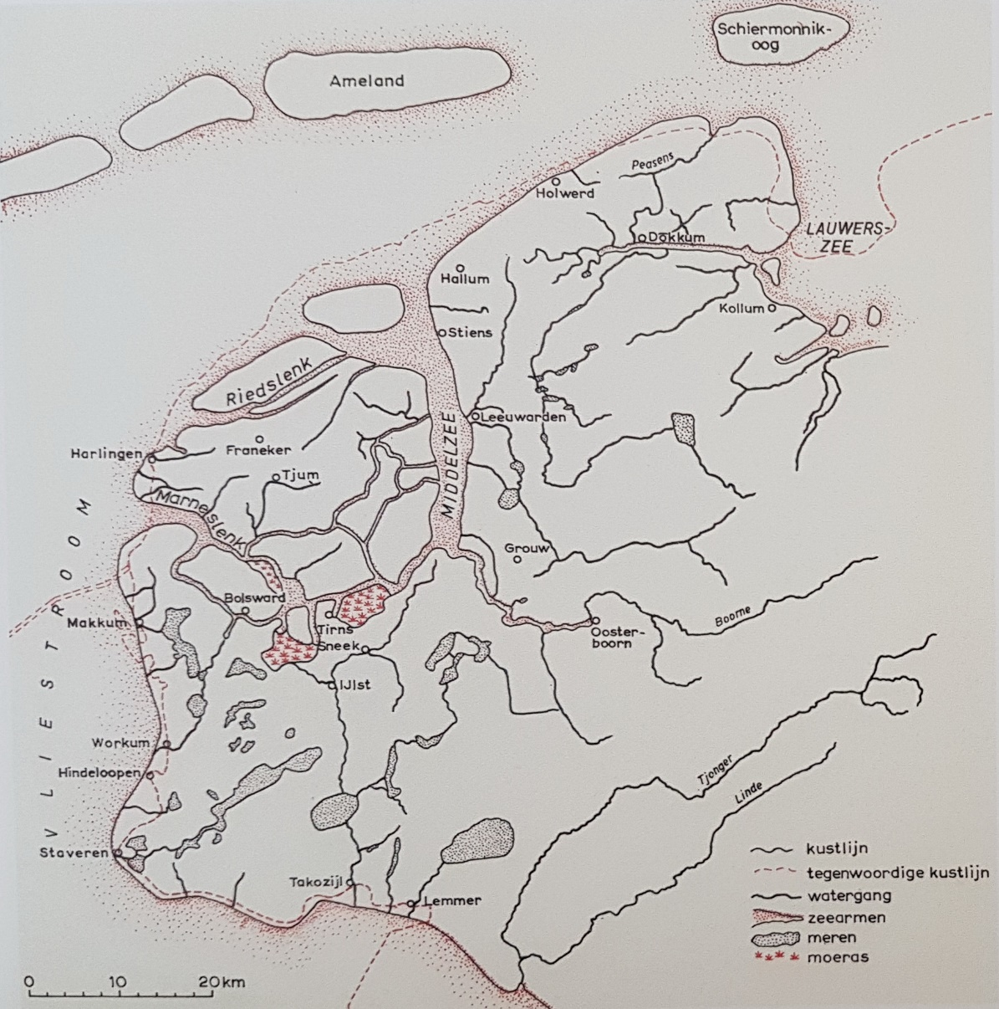
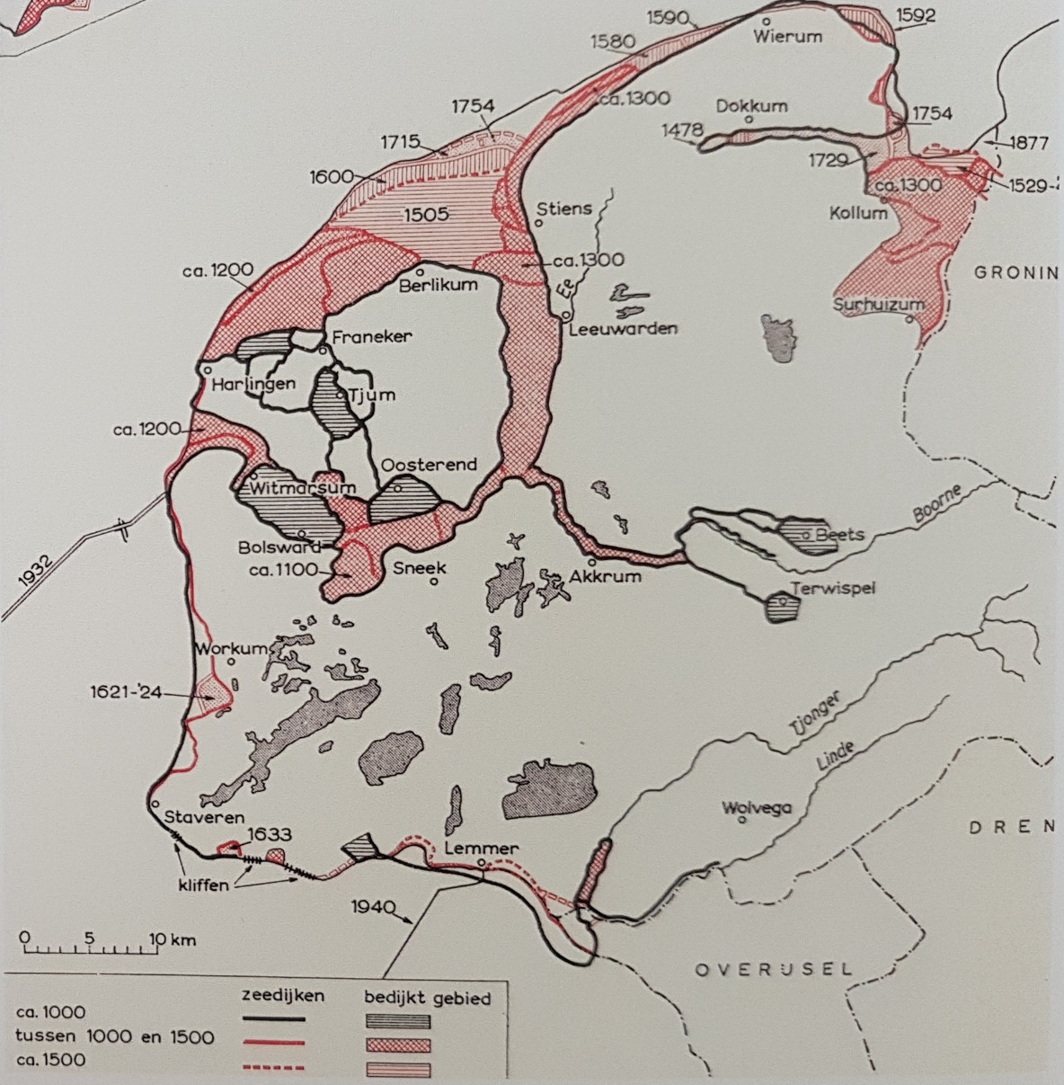
Kwelderlandschap Friesland
circa 900
Historische ontwikkeling dijkenstelsel Friesland
Bron: Polderatlas

Slide 20
Zout

Slide 21
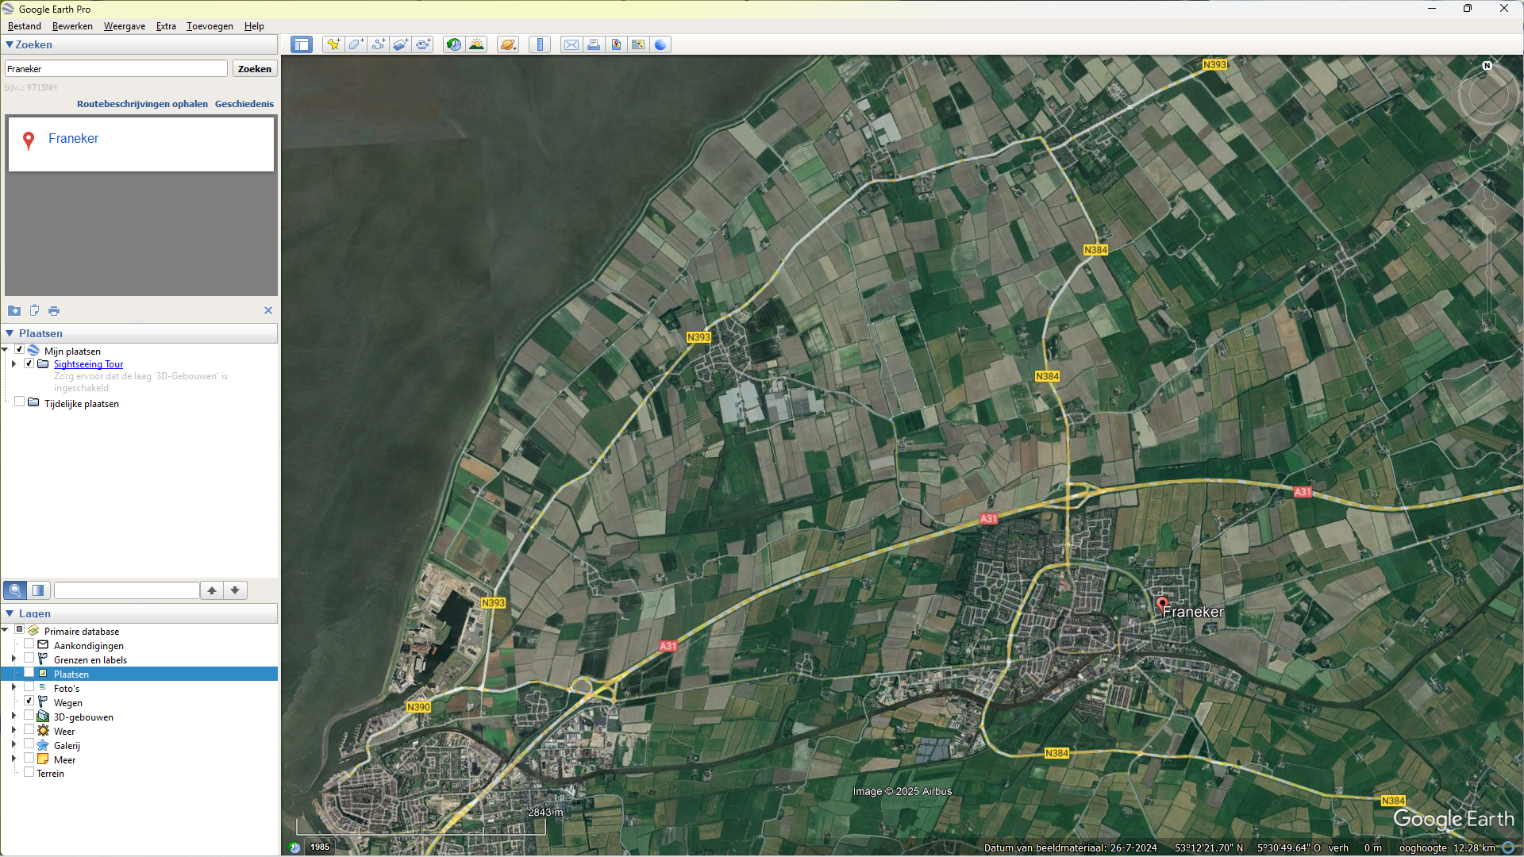
Tzummarum
Sexbierum
De Bjirmen
Wijnaldum
Franeker
Onderstation Herbaijum

Slide 22
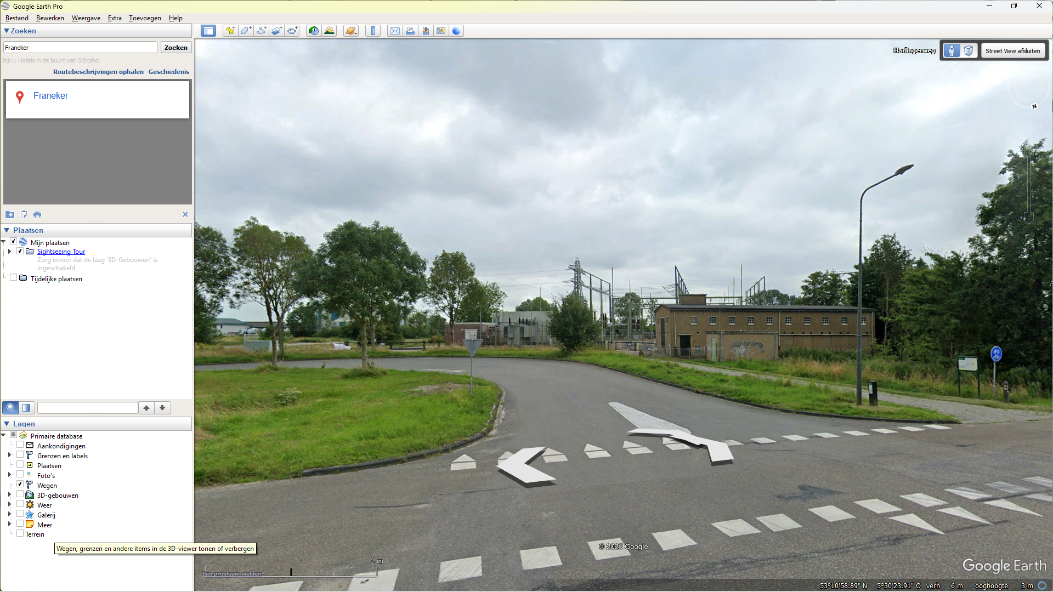
Onderstation Herbaijum

Slide 23
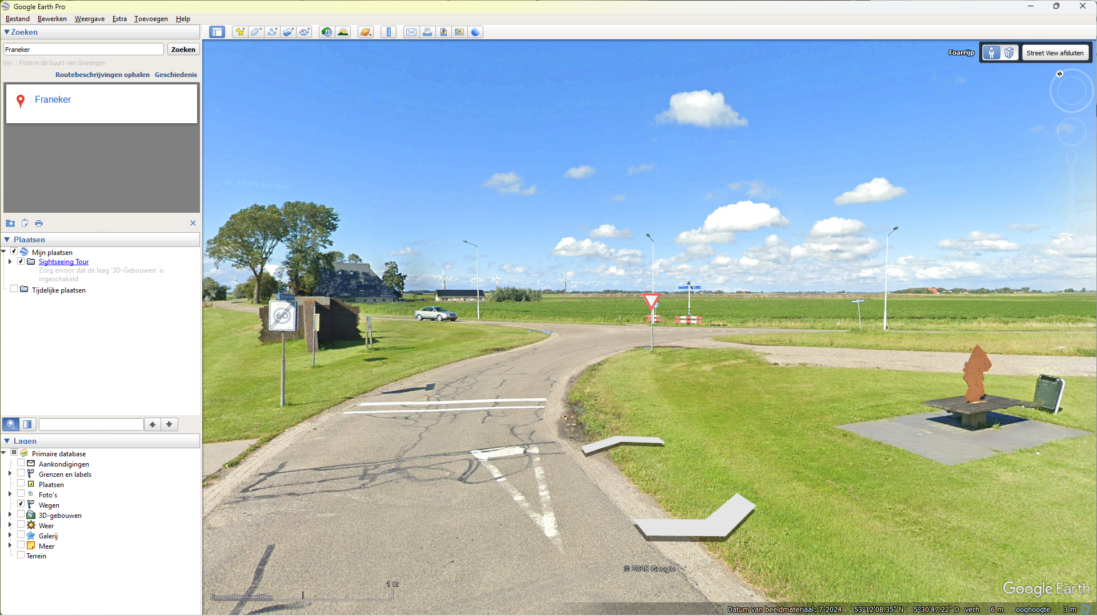

Slide 24
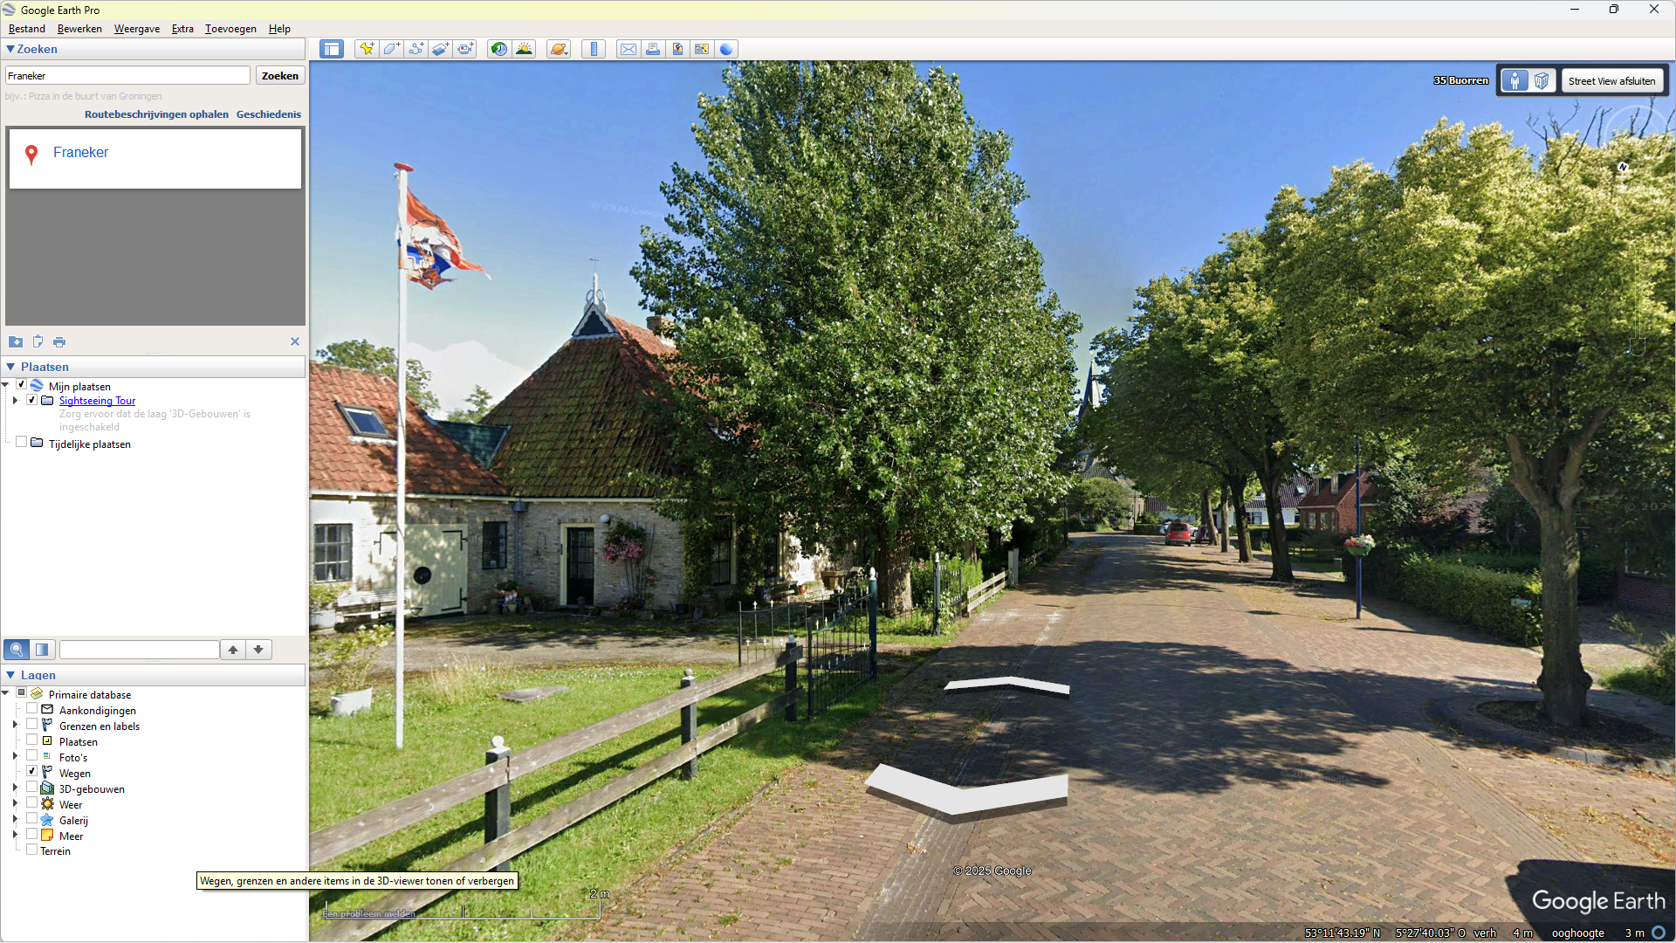
Wijnaldum

Slide 25
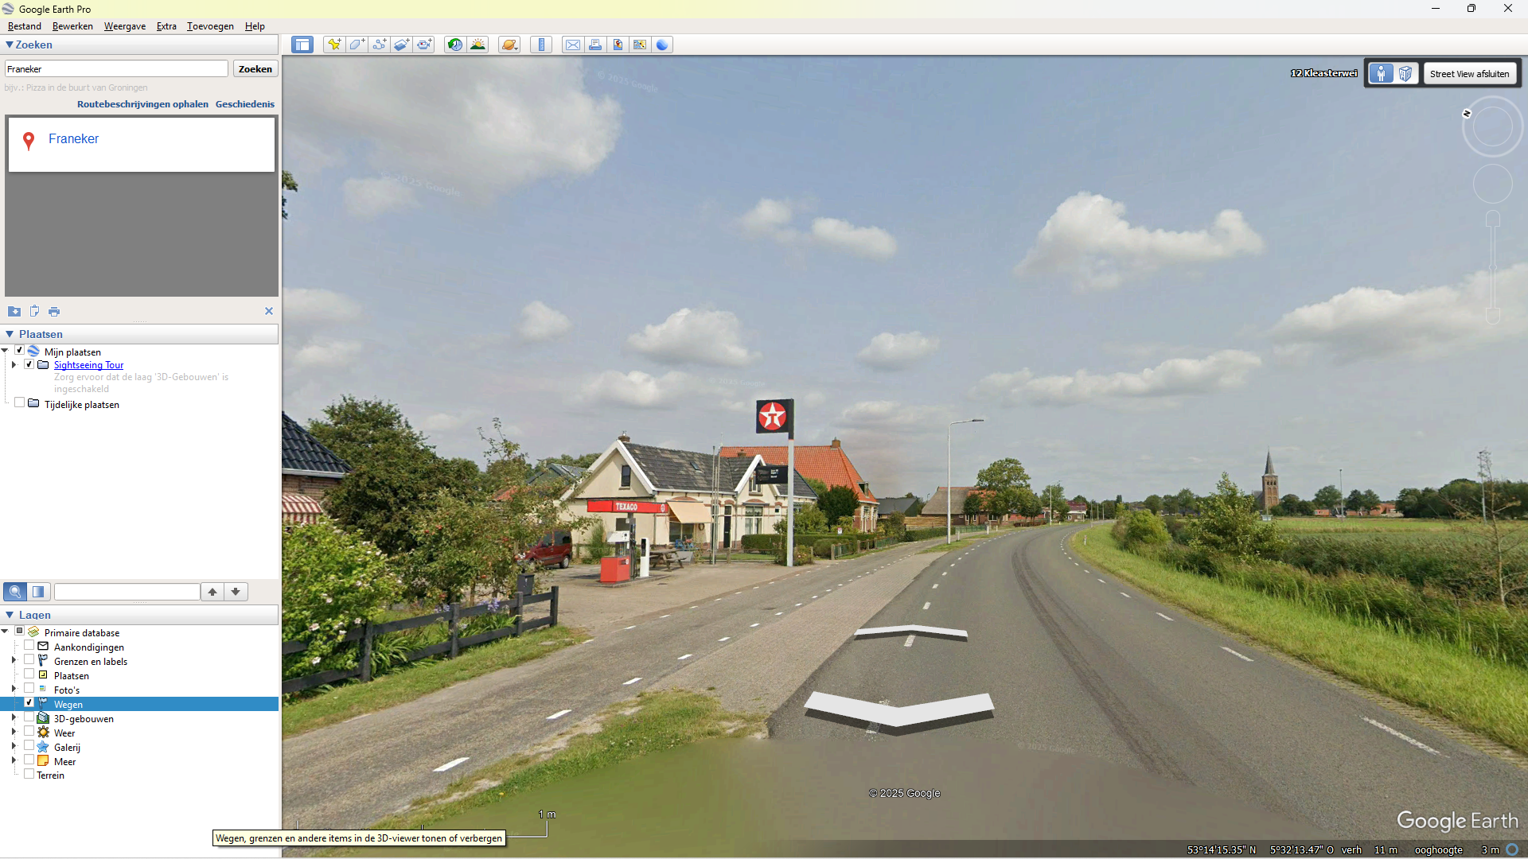
Sexbierum

Slide 26
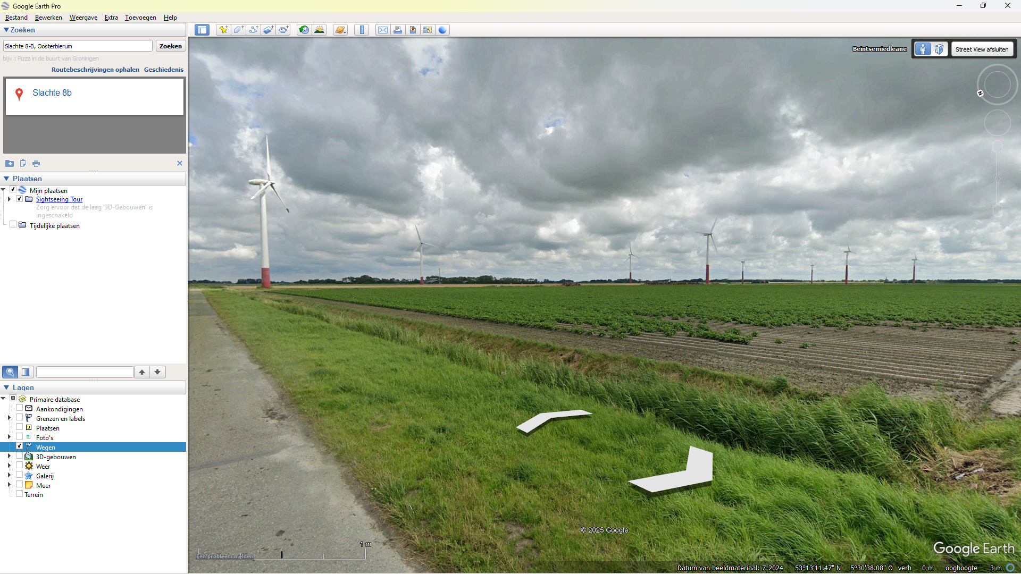
De Bjirmen

Slide 27
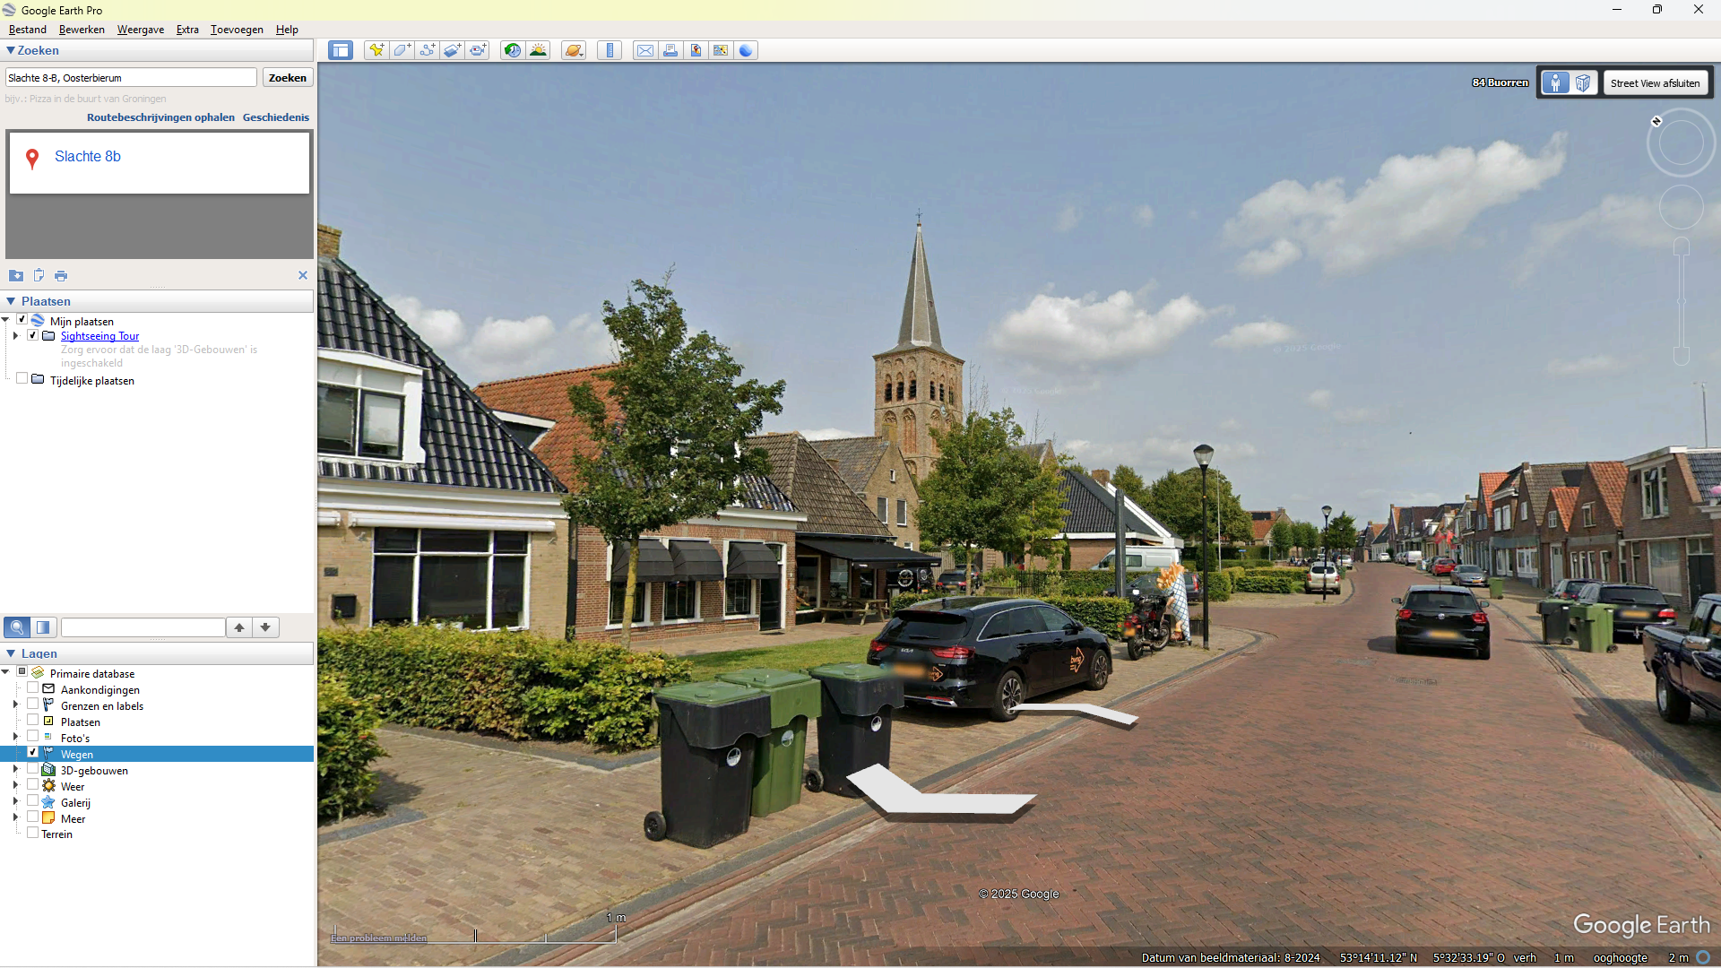
Tzummarum

Slide 28
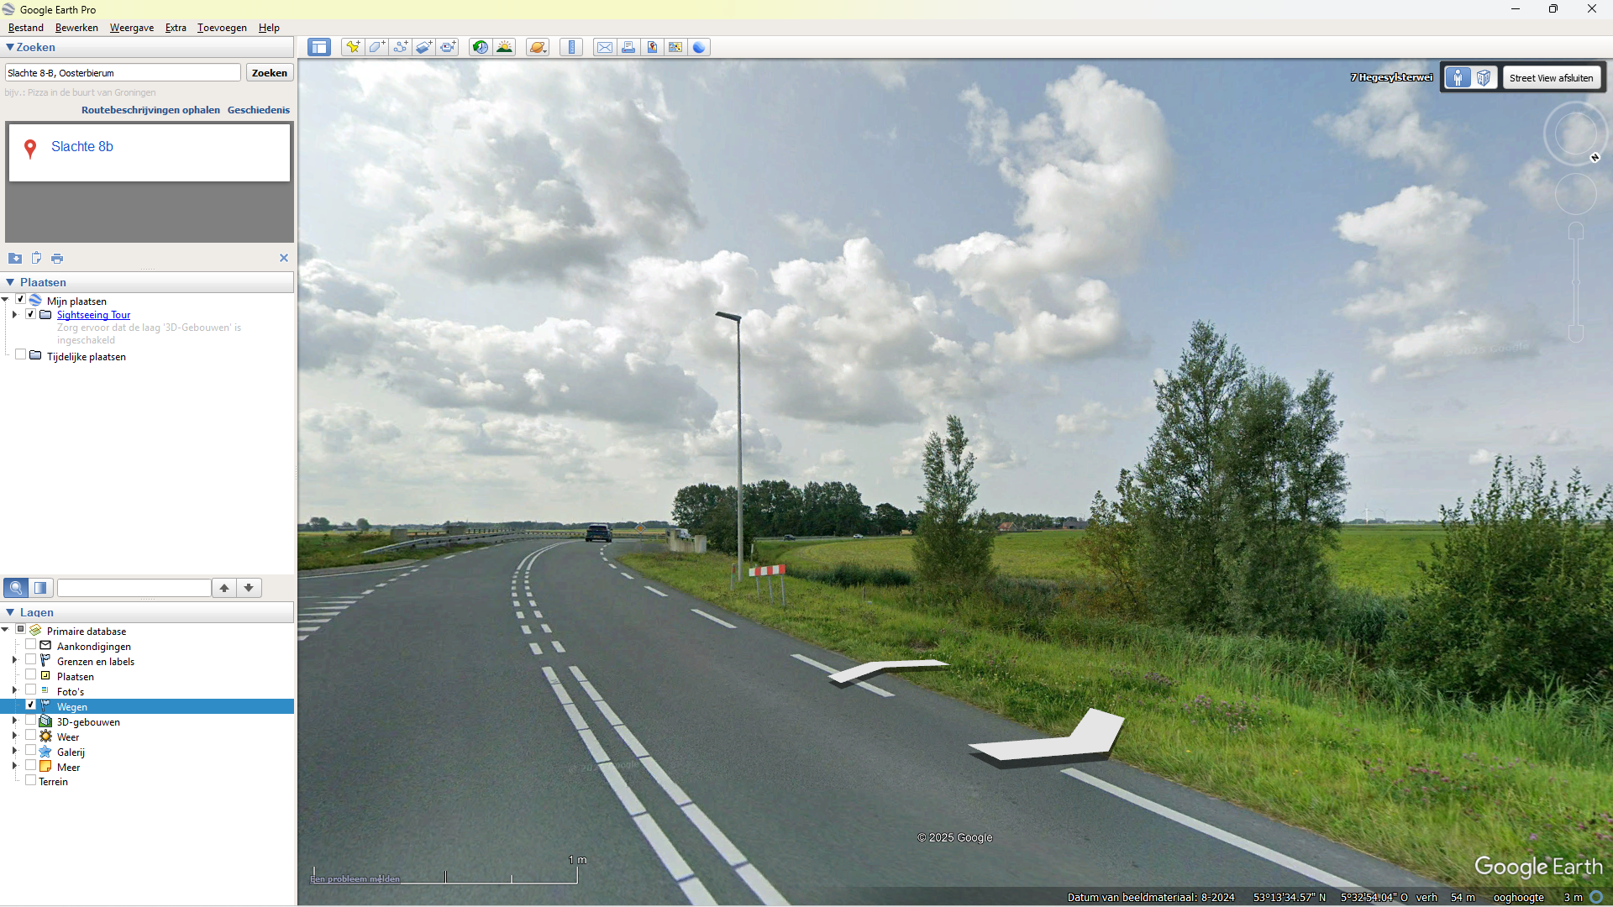

Slide 29
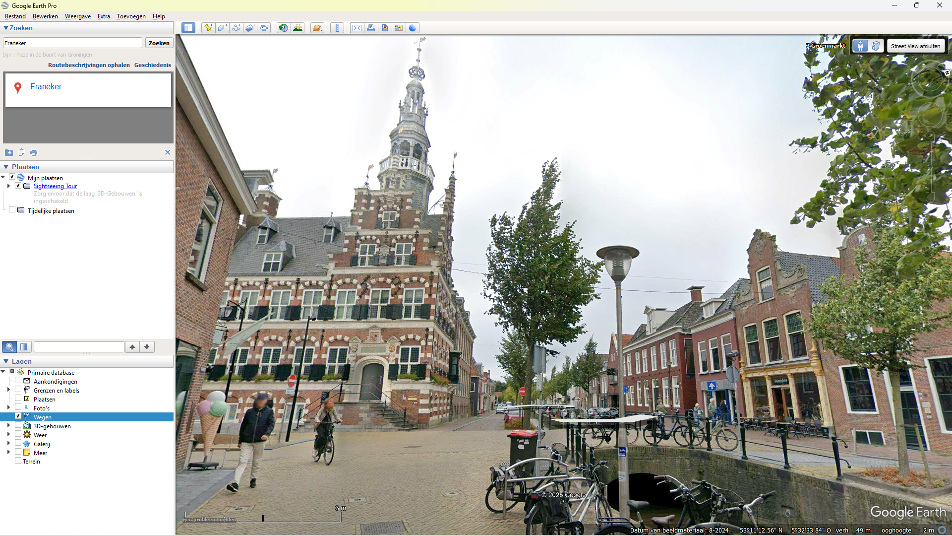
Franeker

Slide 30
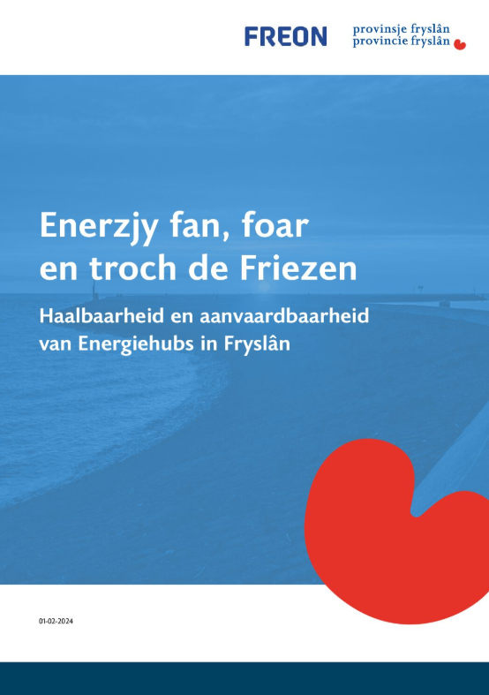
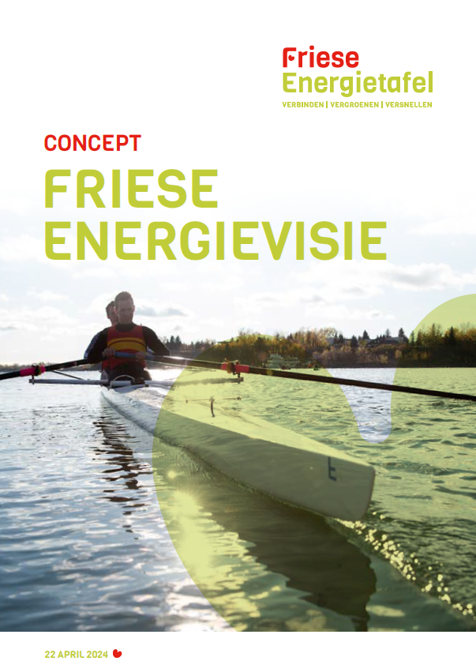
Local4Local Energiehubs
Opgave tot 2050: 4,4 TWh extra op land

Slide 31
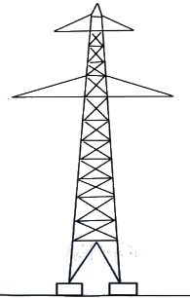
Local4Local energiehub
Elektriciteitsnet
Netcongestie
Elektriciteitsnet
Zonnepanelen
Windturbines
Mestvergisting
...
Eigen opwek
(lokaal)
Elektriciteit
Warmte
Verkeer
...
Opwek
Eigen vraag
(lokaal)
Vraag
Afstemming
(gelijktijdigheid)
Eigen opslag
(batterij)

Slide 32
Local4Local energiehub
Elektriciteitsnet
25% tot 30% meer ruimte
op bestaande net
Eigen opwek
(lokaal)
Opwek
Eigen vraag
(lokaal)
Vraag
Afstemming
(gelijktijdigheid)
Eigen opslag
(batterij)

Slide 33
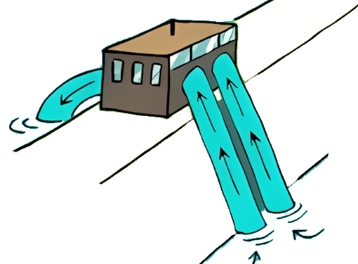
Local4Local watersysteem
Inlaat en
gemaal
Beschikbaar water
Opwek
Watervraag
Vraag
Afstemming
(gelijktijdigheid)
Als we niet actief ingrijpen:
Verslechtering bodems
Toenemende verzilting
Tekorten zoetwater
Afnemende biodiversiteit
KRW-doelen verder uit beeld
Hogere baggerkosten
Hoge energiekosten (pompen)
Waterberging

Slide 34
Drainage in etages
Ruim 800 jaar
ervaring
Kwaliteit waterbeheer
Local4Local watersysteem
Huidig?
Friezstad
(2025)
natuurlijk
technisch

Slide 35
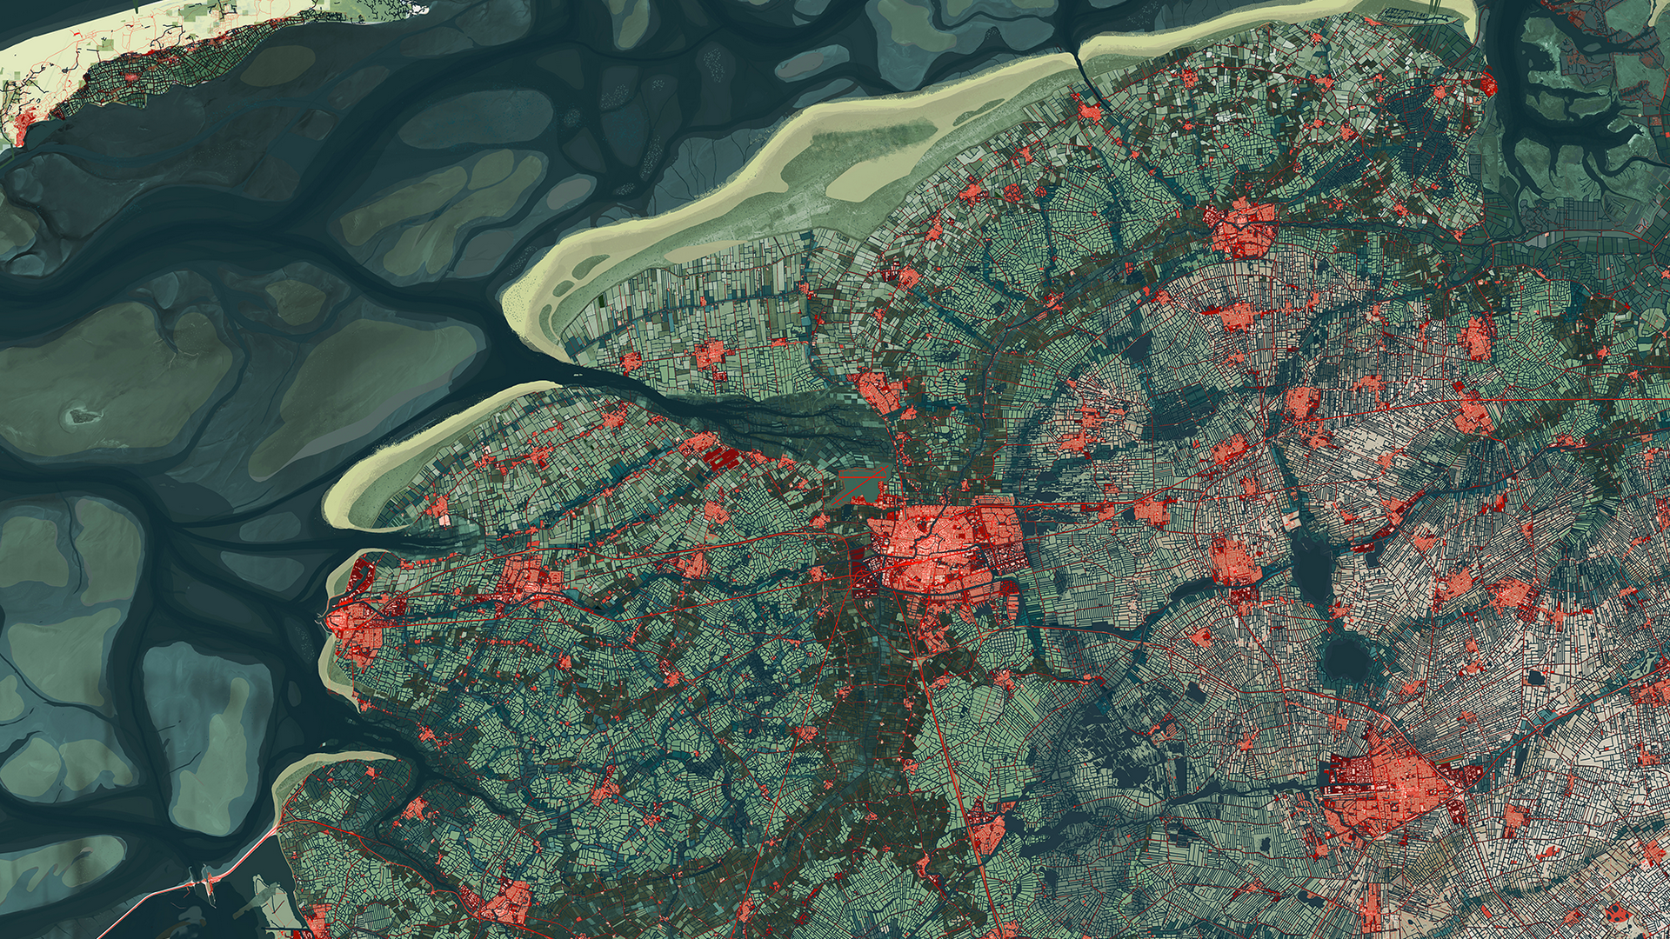
Friezstad

Slide 36
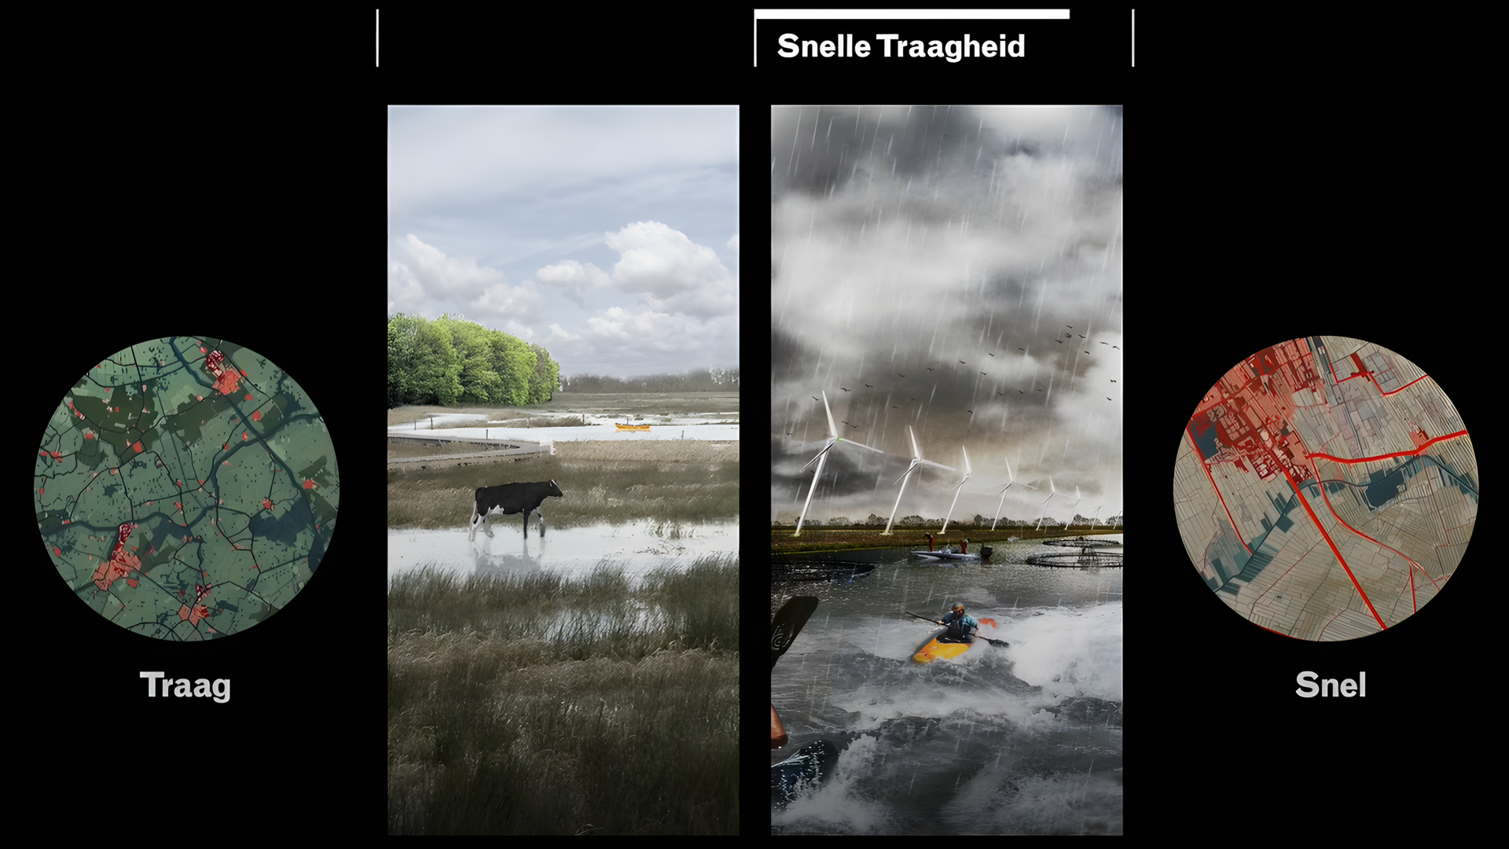

Slide 37
Drainage in etages
Ruim 800 jaar
ervaring
Kwaliteit waterbeheer
Local4Local watersysteem
Daar doen zelfs de suikerbieten het niet, dus gooi maar vol met zonnepanelen
Plaatselijk EC = 21 μS/cm
natuurlijk
technisch

Slide 38
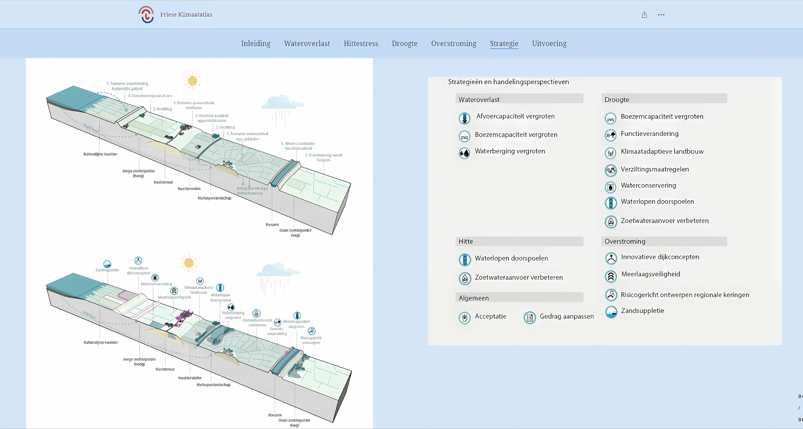
Friese klimaatatlas

Slide 39
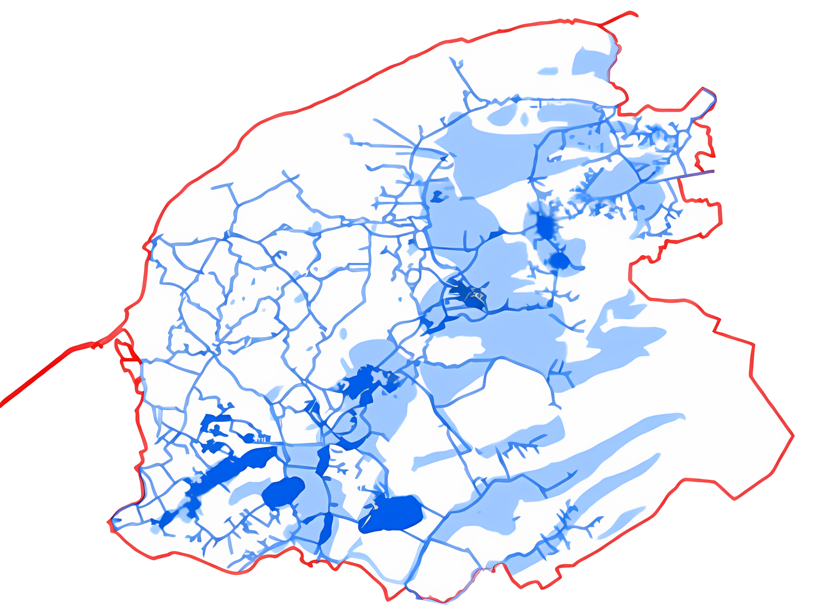
Inundatie 1910

Slide 40
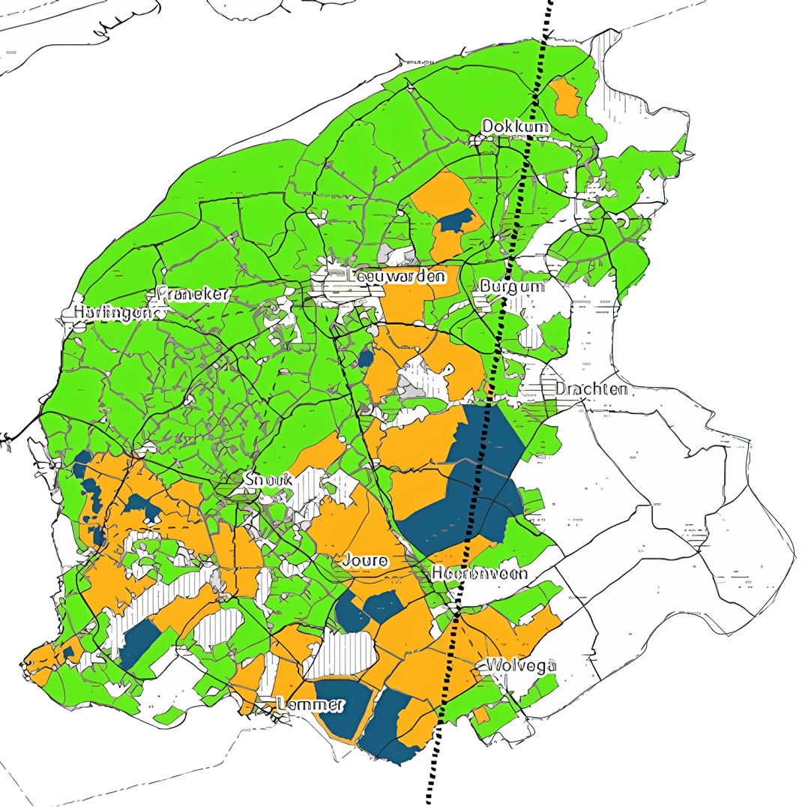
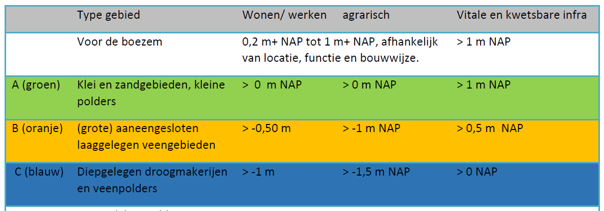
Waterrobuust bouwen
Een vitaal en veerkrachtig watersysteem. We ambiëren dat Fryslân in 2050 waterrobuust en
klimaatbestendig is ingericht.
Karakteristiek en gezond. We willen een goede bodem- en waterkwaliteit
Meebewegen en samenwerken. De provincie wil partijen bij elkaar brengen rondom belangrijke vraagstukken en hen ondersteunen met kennis en kunde, argumenten en middelen
Ontwerp Regionaal Waterprogramma 2022-2027

Slide 41
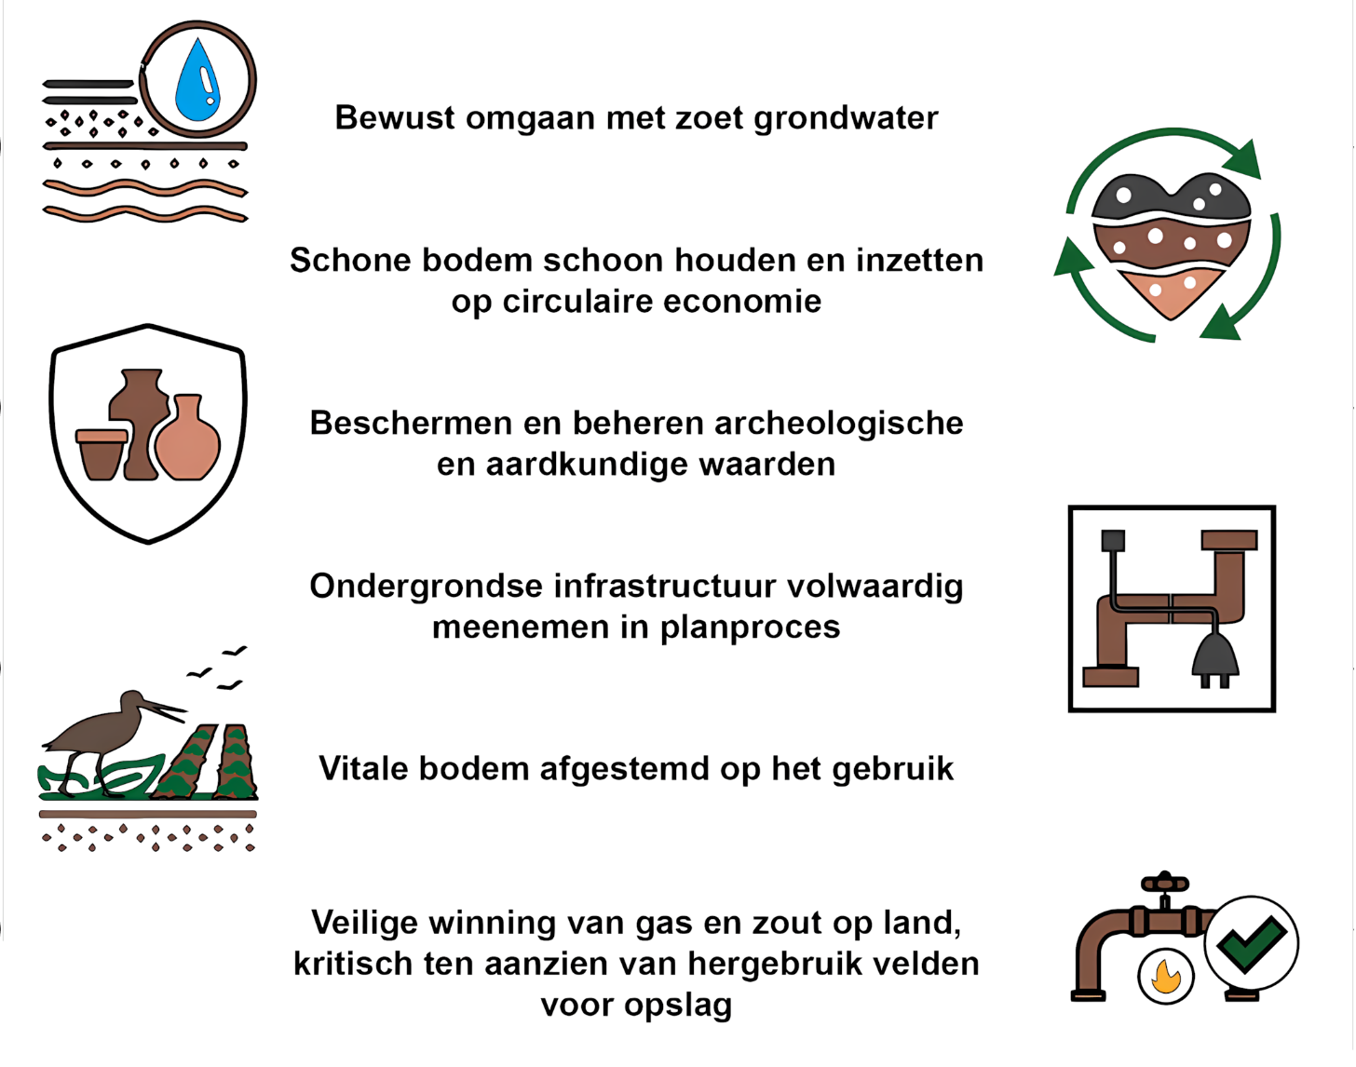
11 speerpunten voor bodem en ondergrond van Waadhoeke
Bron: Bodemvisie Waadhoeke

Slide 42
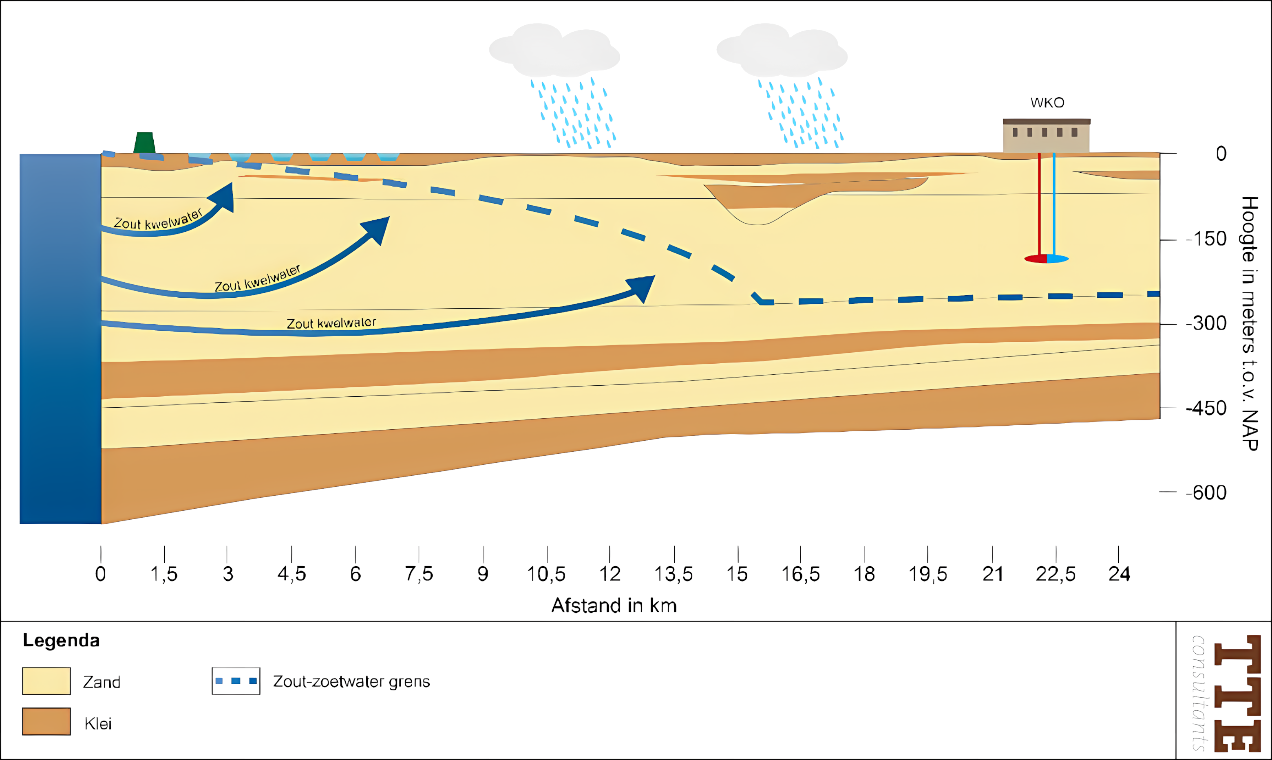
Bron: Bodemvisie Waadhoeke

Slide 43
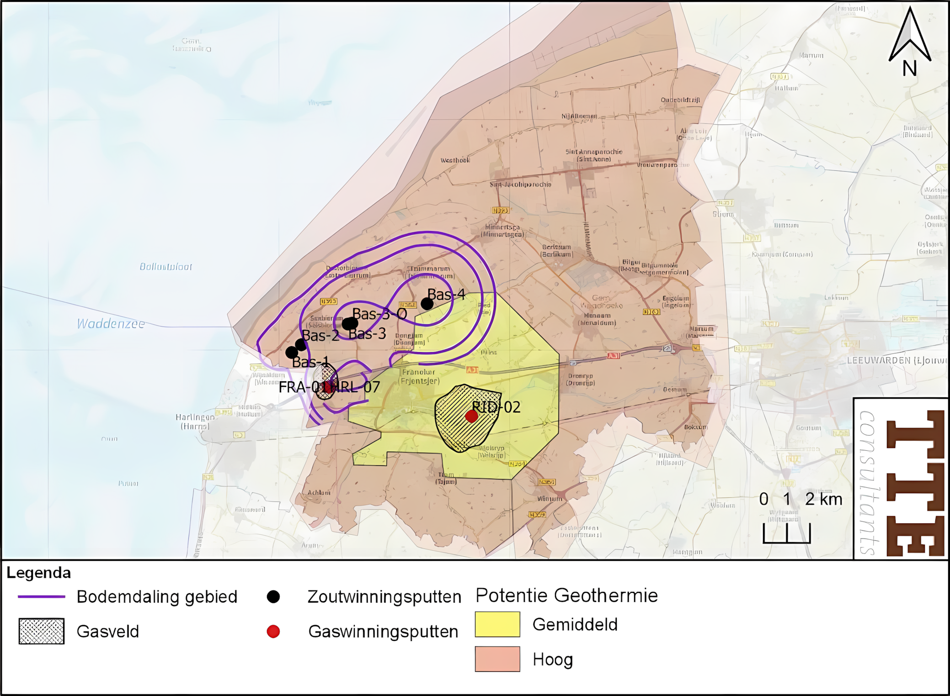
Bron: Bodemvisie Waadhoeke

Slide 44
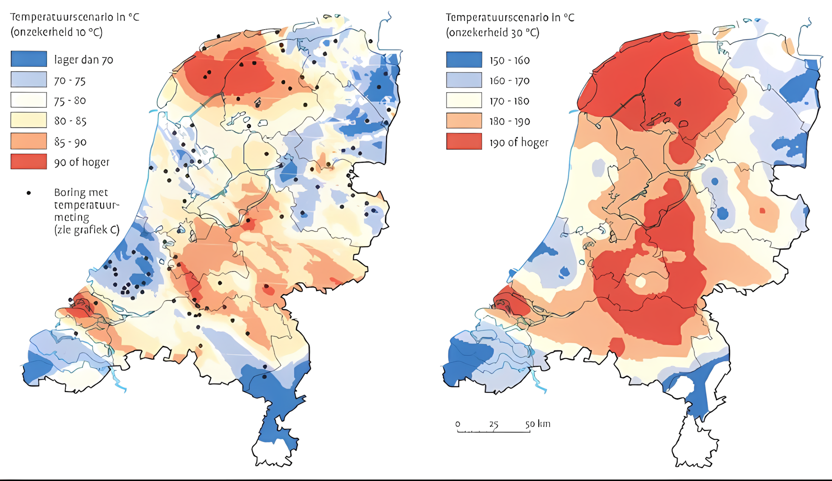
Op 2 km diepte
Op 5 km diepte

Slide 45
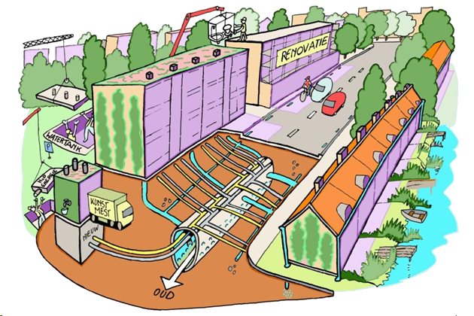
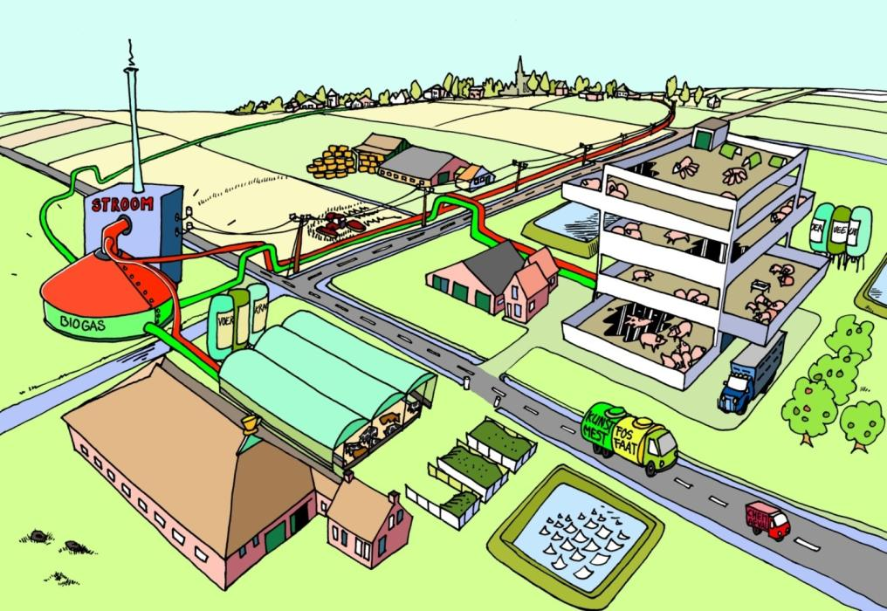
Langetermijnvisie waterketen (2010)
©beeldleveranciers
Notes:
Innovatie in de bestaande wijk
Niet het regenwater, maar het afvalwater is afgekoppeld
Rioolbuizen hebben aparte leidingen voor geel en grijs water, dat in de wijk wordt verwerkt
Ze hebben ook een doorlatende onderkant: drainage of infiltratie, afhankelijk van situatie
Conventionele RWZI’s functioneren nog steeds: niet iedere wijk heeft al decentrale verwerking
Deze zijn wel moderner en nemen minder ruimte in
Door gebruik van sensoren wordt de toevoer van het afvalwater heel goed gereguleerd.
Regenwater wordt deels opgevangen in de regenwatertank die wordt aangelegd
Bij extreme buien treden de bestaande voorzieningen voor overstorten in werking
De buizen bevatten alleen nog regenwater, dus overstorten zijn geen gevaar meer voor het milieu
De nieuwe bad- en keuken installaties zijn makkelijk te monteren. Bewoners ondervinden hier geen hinder van

Slide 46
Werkgelegenheid
Verkeer
Biologische landbouw
Elektrificeren bedrijfsprocessen
Context
Context
PFAS
Omgevingswet
Water en bodem sturend
Energie
(voor en door de Friezen)
Nieuwe energiewet energiegemeenschappen
Weidevogels
Natuur
Mienskipsenergie
Toerisme en recreatie
Circulaire economie
Vanuit de dorpen: niet teveel concentreren
Inwonersinitiatieven
Energiearmoede
Korte ketens voeding
Zorg

Slide 47
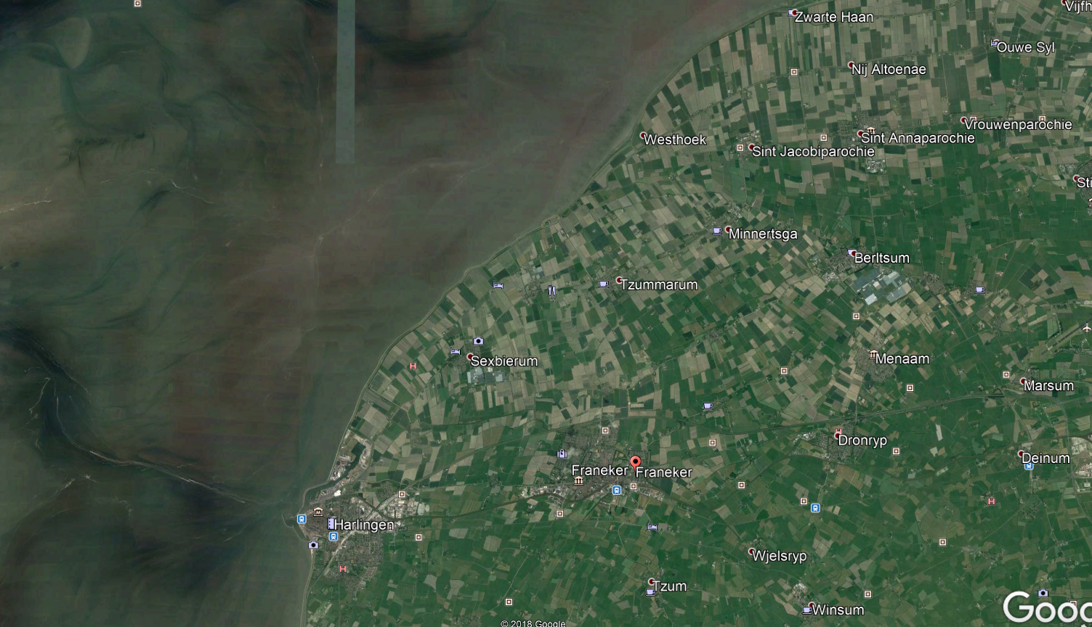
Gesprekken op de markt van Franeker “Wat houd u bezig?”
“Ik werk in de zorg en ben 30% van mijn tijd kwijt met administratie… als het niet meer is.”
“Nergens heb je een hoger arbeidsethos.”
“We willen 200 zonnepanelen leggen op het dak van een uitbreidend bedrijf, maar er zit asbest in het dak.”
“Ik kom gewoonweg niet aan onderwijs toe. Het is één en al vergadering en machtspelletjes.”
“Wij gaan over op permacultuur en wisselteelt, maar heb na ruim een jaar nog steeds niet de vergunningen rond.”
“Ik ga niet stemmen, want ze doen toch wat ze zelf willen.”
“Wil ik als boer een toekomst hebben, dan moet het roer om.”
“Er is een ideale locatie voor het supermarktje in het centrum van het dorp, maar deze is in strijd met beleid.”
“Ik werk bij een bouwbedrijf met 15 man. We moeten een 16e aannemen voor al het papierwerk.”
“Met een groep bewoners werken we aan de vergroting van de biodiversiteit”
“We leven onder de armoedegrens, maar de gordijnen hangen recht.”
“We krijgen geen certificaat voor een gereviseerde windmolen.”
“We willen historische vaarten uit de 12e eeuw bevaarbaar maken voor kleine vaartuigen.”
“Mijn baas snapt niets van wat ik doe, maar moet mij wel beoordelen.”
“Je hebt mensen die goed werken en mensen die mooie offertes kunnen schrijven.”

Slide 48
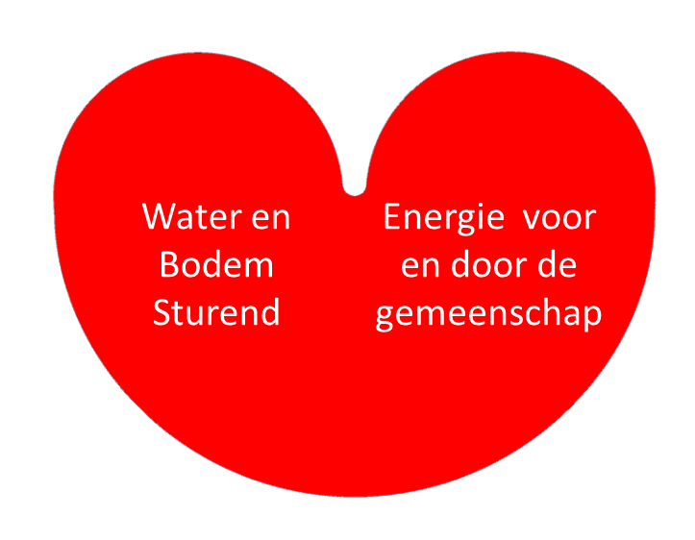
Context
Water en Bodem Sturend
Local4Local energiesystemen

Slide 49
Gouden regels voor daadwerkelijke realisatie
Stel per discipline een langetermijnvisie op hoofdlijnen vast (o.a. keuze natuurlijk – technisch);
Maak een vraagstuk klein, lokaal en concreet (geïntegreerd werken);
Ga met mensen uit verschillende werkvelden het veld in (de tussenruimte), luister naar de verhalen en verken de mogelijkheden (narratieve werkwijze);
Zoek de punten van schuring en ga daar recht op af;
Leer door te dóén binnen kaders (adaptieve planning).

Slide 50
Vervolg
Maak groepjes van vier à vijf personen
Stel per tafel een Top 3 van vragen op (als we het klimaatlandschap daadwerkelijk willen realiseren, dan …?
Daarna
Oogsten we eerst de Top 1 vragen om die in gezamenlijk te beantwoorden (wordt opgenomen)
Wie in de zaal kan antwoorden?
Vervolgens Top 2, … tot 16:30 uur
Netwerkdialogen
Borrel

Slide 51
Dank voor je aandacht
Sessie WBS: de stap naar realisatie
Govert Geldof, Leeuwarden, 12 mei 2025

